Slide 2
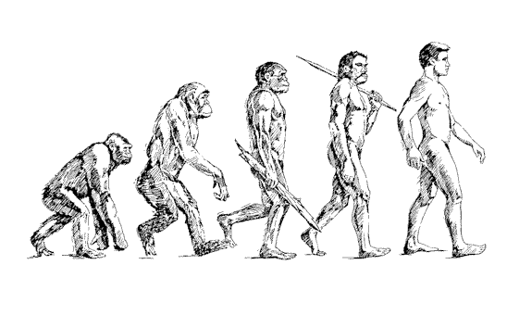
В процессе эволюции и адаптации человек создал собственную среду обитания.
Появляется неестесственная для человека пища: газированные напитки, алкоголь, сахар, трансжиры, генмодифицированные продукты и другие искусственно полученные вещества. Пища стала вкуснее, обильнее, слаще, калорийнее.

Slide 3
Физиологические нормы накопления питательных веществ имеют определённые рамки. Если не выходить за рамки нормы комфорта, то заболевание, как правило, не наступает.
Адаптационные резервы организма можно наблюдать при попадании его в неблагоприятные условия, отличающиеся от норм комфорта.
Культура питания стремительно меняется
(50-100 лет), а физиологические процессы в организме меняются значительно медленнее, мы не успеваем адаптироваться к новым условиям.

Slide 4
Негативная жизненная программа - норма!
Экология
Питание
Образ жизни и
социальной среды
Современный образ жизни заставляет жертвовать человека своим здоровьем ради социального и материального благополучия.

Slide 5
Болезнь современного общества – переедание и ожирение:

Slide 6
Сфера влияния факторов | Факторы здоровья | Факторы риска
Генетические (15-20%) | Здоровая наследственность. Отсутствие морфофункциональных предпосылок возникновения заболевания. | Наследственные заболевания и предрасположенность к заболеваниям. Конституциональные особенности.
Состояние окружающей среды (20-25%) | Микросреда: Хорошие бытовые, материальные и производственные условия. Макросреда: Благоприятные климатические и экологические условия. | Микросреда: Вредные условия труда. Плохие материально-бытовые условия. Макросреда: Неблагоприятные климатические и экологические условия.
Медицинское обеспечение (10-15%) | Медицинский скрининг. Высокий уровень профилактических мероприятий. | Отсутствие постоянного медицинского контроля за динамикой здоровья. Низкий уровень первичной профилактики.
Условия и образ жизни (50-55%) | Рациональная организация жизнедеятельности. Оседлый образ жизни. Адекватная двигательная активность. Полноценное питание. Отсутствие вредных привычек. | Отсутствие рационального режима жизнедеятельности. Миграционные процессы. Гипо- или гипердинамия. Неправильное питание. Вредные привычки.

Slide 7
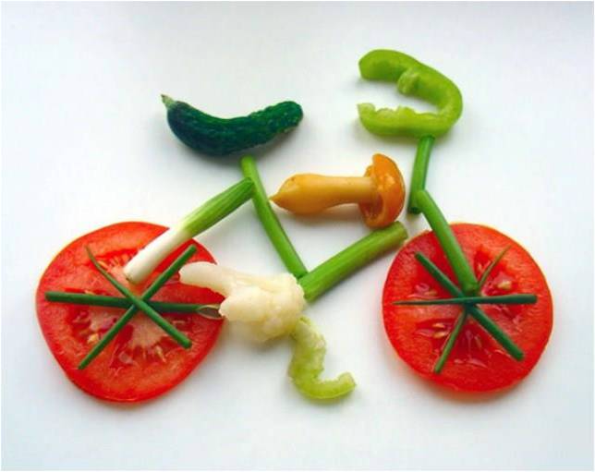
Образ жизни- это:
особенности и культура питания на протяжении всей жизни;
количество и качество физических нагрузок;
соотношение времени труда и отдыха, в том числе на свежем воздухе.

Slide 8
Нормальный обмен холестерола в организме:
Образование фонда холестерола в организме
Синтез из ацетил-КоА (производное уксусной кислоты) до 1г в сутки
Поступление с пищей 0,3-0,5г в сутки
Расщепление до СО2 и Н2О
Холестерол: всего в организме – 140г:
93% в клетках, 7-10% в крови.
Концентрация в крови 5,2±1,3 ммоль/л
Мембраны клеток
Пути использования и выведения
Липопротеиды крови
Синтез и выведение желчных кислот - 0,5-0,7г в сутки
Выведение с фекалиями – 0,5-0,7г в сутки
Синтез витамина Д3 – 10мг
Выделение с кожным салом – 0,1г в сутки
Синтез стероидных гормонов 40мг

Slide 9
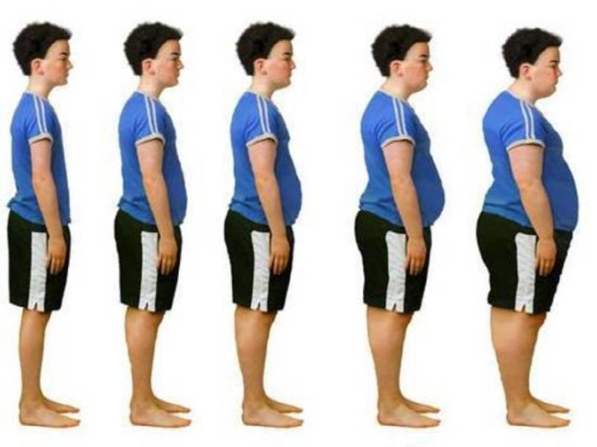
Организм завален избытком жиров, углеводов и их недоокисленных метаболитов.
Это неизбежно приводит к нарушению обмена веществ (метаболический синдром).
Как следствие: энзимопатии, сахарный диабет, ожирение, атеросклероз и заболевания сердечно-сосудистой системы.

Slide 10
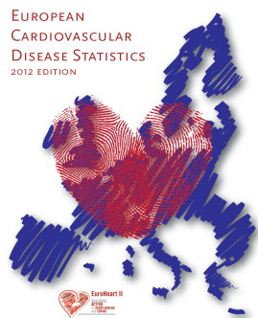
Смертность от ССЗ на 100 000 человек:

Slide 11
Сумма потенциальных лет жизни, утраченных из-за преждевременной смерти и нетрудоспособности:

Slide 12
Структура причин смертности от ССЗ за 2012 год:

Slide 13
Поступление углеводов и жиров с пищей
Поступление экзогенного холестерина с пищей
Синтез эндогенного холестерина из ацетил-КоА
Регуляция
Нормальный обмен холестерина
Нарушение обмена холестерина
(Повышенное количество холестерина )
Начало заболевания (Метаболический синдром)
Гиперхолестеринемия
Гиперлипидемия
Гипергликемия
Гипергомоцистеинемия
Дислипопротеинемия
Гиперфибриногенемия
Дефицит ПНЖК
Воспаление. Атеросклероз. Дефицит ПНЖК
Тромбообразование и закупорка сосудов
Инфаркт миокарда. Инсульт
Интолерантность к глюкозе. Сахарный диабет
Нарушение микроциркуляции, питания и оксигенации тканей
Нарушение проводимости и возбудимости миокарда
Гипертония (тонус и эластичность сосудов)
Активация перекисного окисления липидов
Желчнокаменная болезнь
Повреждение клеток эпителия сосудов
Нарушение регуляции холестеринового обмена
Ожирение

Slide 14
Программа «Сердечная забота Артлайф»:
AD-Баланс
Олеопрен Кардио
Кордис
Атеростерол
Атеролекс
Кардиогель
НовОмегин
Ферродок
АСЕвит
Токсфайтер
HB Control
Лецитин
Нейростронг
Нейростабил
Дискавери
Ивлаксин

Slide 15
Почему программа?
Программный подход позволяет:
Последовательно и точечно воздействовать на различные звенья патогенеза заболевания;
Использовать различные активные компоненты с разными биохимическими свойствами;
Максимально быстро и эффективно обеспечивать организму необходимую поддержку в борьбе (профилактике) с заболеванием;
Получить не массу разрозненных эффектов, а выраженный синергетический (больше, чем от простого сложения действия активных компонентов)эффект.

Slide 16
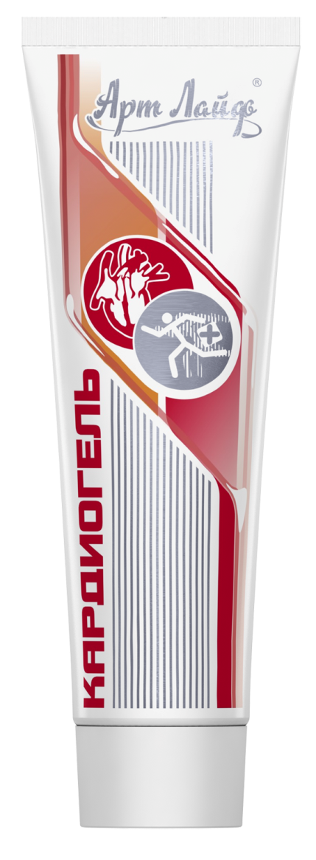
Кардиогель
Препарат скорой помощи
Биологически активные вещества быстро всасываются в ЖКТ и оказывают незамедлительный эффект;
Оказывает кардиопротекторное, сосудорасширяющее, мягкое успокаивающее действие, устраняет тахикардию, стенокардию, аритмию, снимает неприятные ощущения в области сердца, способствует снижению артериального давления, препятствует образованию тромбов.

Slide 17
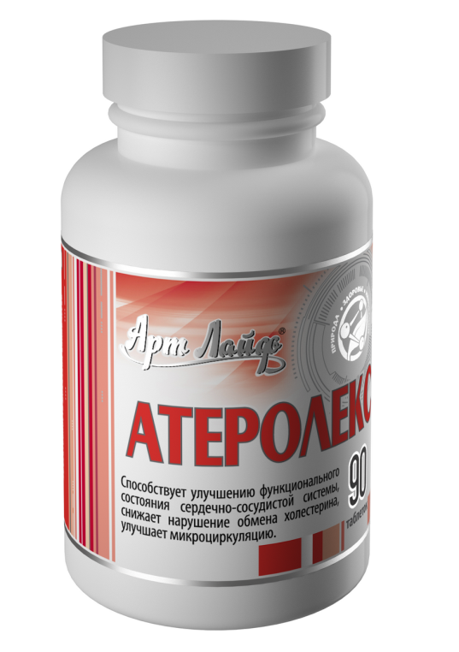
Атеролекс
«В-комплекс» (9 фолиевую кислоту, Витамин В6 и цианокобаламин)- комплекс веществ позволяющих эффективно бороться с повышенным уровнем гомоцистеина в плазме крови.
K ,Mg – участие в процессах проводимости и сократимости миокарда. Витамин С активирует синтез коллагена, укрепляя стенку сосуда и поддерживая ее сопротивляемость токсическому действию гомоцистеина, а также любому болезнетворному агенту, попадающего в кровоток извне.

Slide 18
Атеролекс
Витамин Е выраженное антиатеросклеротическое действие и в сочетании с липоевой кислотой способствует уменьшению уровня холестерина, снижает индекс атерогенности крови.
Коэнзим Q10 и L-Карнитин обеспечивают улучшению биоэнергетики сердечной мышцы.
Таурин выводит избыток холестерина из организма, снижая риск прогрессирования или развития атеросклероза. В этом процессе эффективность таурина повышается синергичным действием хрома.

Slide 19
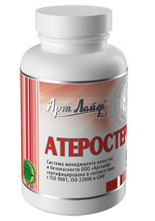
Атеростерол
Субстанция «Vegapure» содержит в своем составе базовые группы стеролов и станолов природного происхождения (ситостерин, ситостанол, кампестерин и стигмастерин)

Slide 20
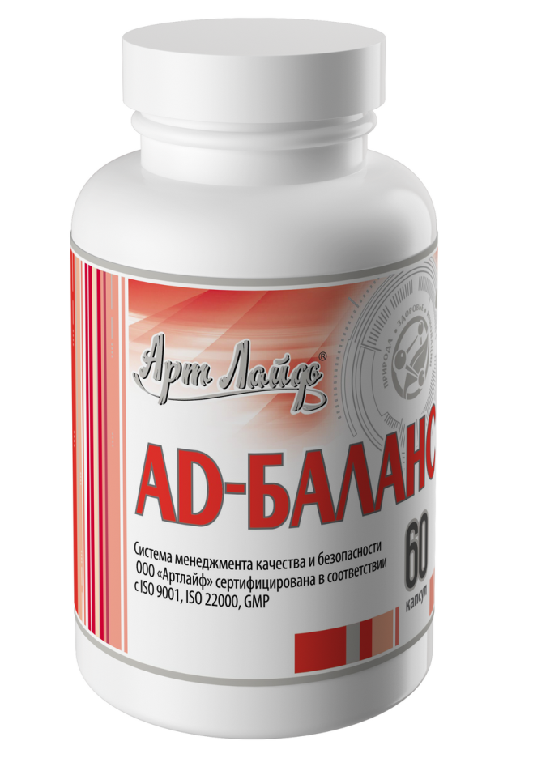
AD-Баланс
Экстракт белой ивы, салицин, саликортин и тремулацин улучшают реалогические свойства крови;
Улучшение периферического кровоснабжения – синергетический комплекс шлемника байкальского и плодов аронии +кора ивы;
Стимуляция процессов клеточного дыхания – гинко билоба
Стабилизация нервной системы – магний,
хвощ и пустырник
Мощный антиоксидантный комплекс – инновационный комплекс Венитрокс с высокой концентрацией активных фруктовых полифенолов из винограда и яблока.

Slide 21
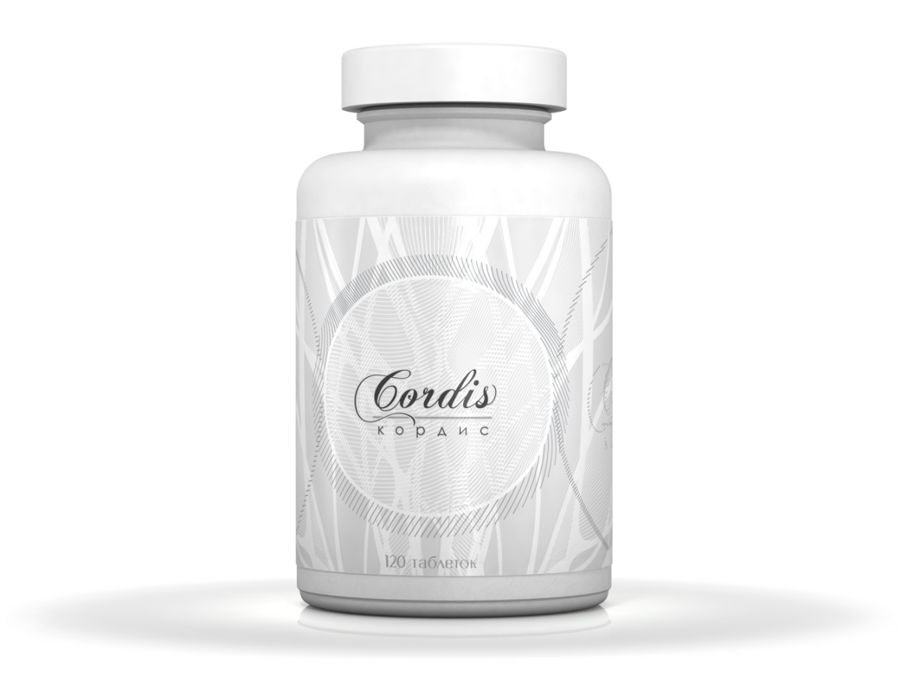
Кордис
Кордис активизирует обменные процессы в сердечной мышце, предотвращает преждевременное утомление, снижает вероятность и частоту приступов аритмии, антиоксидантный эффект препятствует процессам окисления холестерина и накоплению его в стенках артерий

Slide 22
Кордис
«Цифрол-5», в составе Кордис обеспечивает мощный антиоксидантный эффект наличием сложного комплекса биологически активных веществ.
! Эффективность каждого из компонентов намного возрастает в совокупности с другими.
Наличие флавоноидов (дигидрокверцетина и гесперидина) обеспечивает капилляро-протекторную активность: препятствует разрушению клеточных мембран, укрепляет стенки кровеносных сосудов и капилляров, усиливает кровоток, улучшая свойства крови, нормализует и понижает уровень холестерина и триглицеридов.

Slide 23
Олеопрен Кардио
Полипренолы – уникальные вещества, природный фактор регенерации живых клеток.
L-Карнитин – донатор энергии, антиоксиданта и стабилизатора клеточных мембран;
Ликопин - нормализации холестеринового обмена, укрепляет стенки сосудов и капилляров;
Токоферола ацетат – универсальный антиоксидант, снижает индекс атерогенности;
Коэнзим Q10: повышает сократительную способность миокарда, укорачивает сроки пребывания в стационаре после операций на сердце, участвует в выработке энергии в любой из наших клеток.

Slide 24
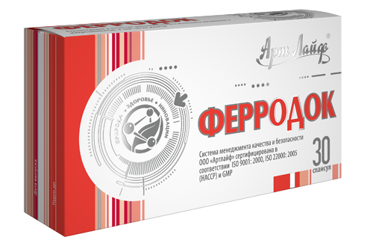
ФерроДок
Витамин С - активирует встраивание железа в структуру гемма;
Fe – источник валентного железа;
Витамины В –группы (витамин В2, витамин В6, витамин В1, фолиевая кислота, витамин В12) – улучшают всасываемость железа и его метаболизм.

Slide 25
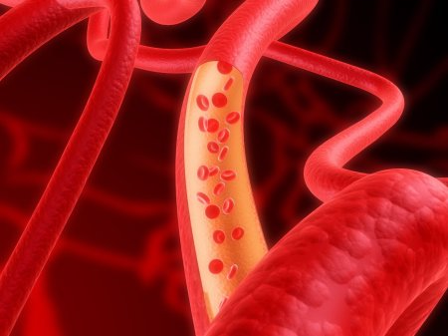
Профилактика возрастных изменений сосудов:
Атеростерол 1 кап во время еды
Атеролекс 2 кап Х 3 раза в день (за 2 ч до еды)
Новомегин – 1 кап утром или обед

Slide 26
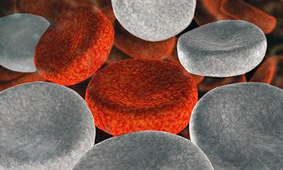
Железодефицитная анемия:
Ферродок 1 спансула 2 раза в день во время еды
Дискавери 2 кап завтрак + 2 кап обед

Slide 27
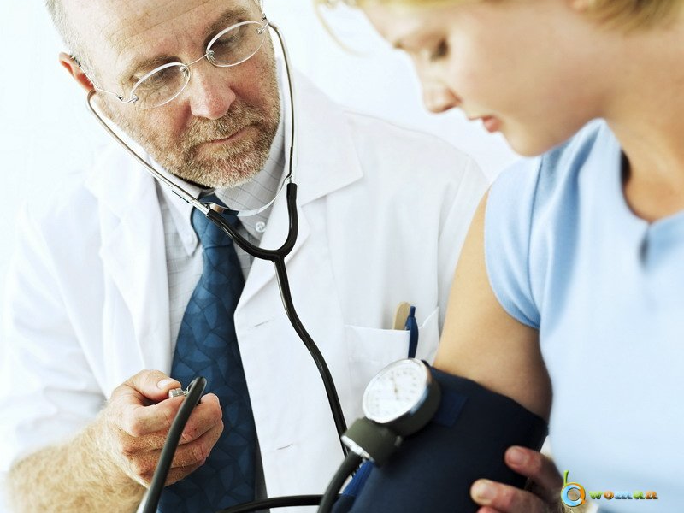
Артериальная Гипертония:
AD-баланс - 1 кап Х 2 раза в день во время еды
Нейростабил - 2 таб Х 3 р в днь во время еды
Дискавери и
АСЕвит 1 кап Х3 р в день

Slide 28
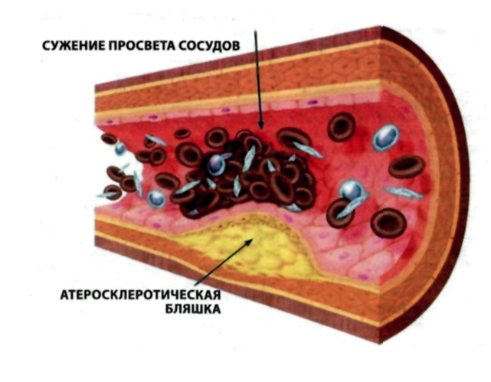
Атеросклероз:
Атеролекс - 1 капсуле 4 раза в день(за 2 часа до еды)
Атеростерол - 1 кап Х 3 р в день(во время еды)
Токсфайтер Люкс – 4 капХ 2 р в день
! При повышенной массе тела-
Нвcontrol по схеме

Slide 29
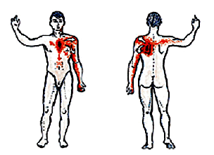
ИБС, стенокардия:
Олеопрен Кардио – 2 кап в день
Нейростронг – 2 таб Х3 р в день
Атеролекс – 2 кап Х 3 р в день
Кардиогель – 1 ч. Л. Х3 р в день

Slide 30
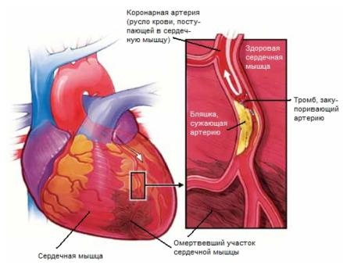
Реабилитация после инфарктов:
Олеопрен Кардио – 1 -2 кап. В день
АД Баланс – 1 кап Х 3 р в день
Кордис – 1 таб Х 2 р в день

Slide 31
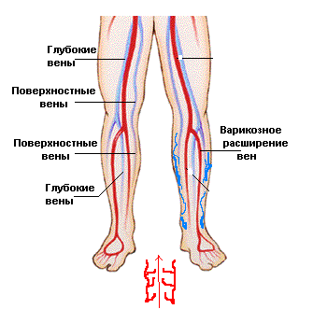
Варикоз:
Венатол -2 кап Х 2 р в день
Ивлаксин – 2 таб Х 2 р в день
Крем Вазолекс – втирать 3-6 р в день

Slide 32
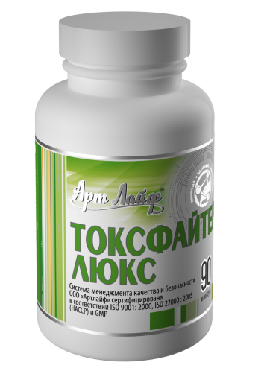
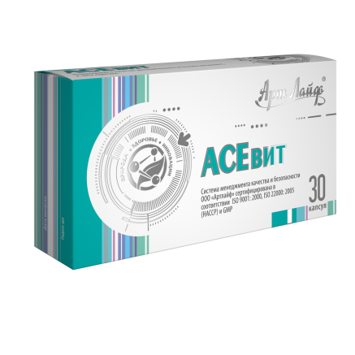
Партнеры программы
Токсфайтер Люкс - блокатор всасывания холестерола из пищи. Комплекс клетчатки, представленный листом подорожника и пшеничными отрубями помогает очистить пищеварительный тракт.
АСЕвит - блокатор перекисного окисления липидов. Витамины С, Е и А обладают тесным синергичным действием, обеспечивая блокирование процессов свободнорадикального окисления в водных, и в липидных фракциях.

Slide 33
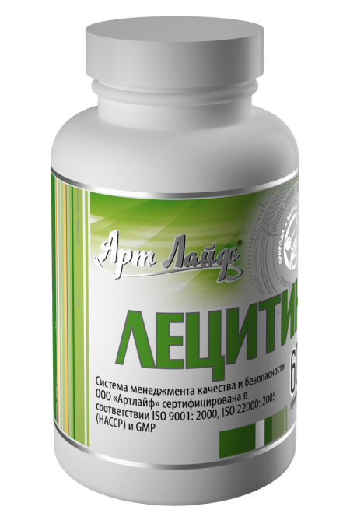
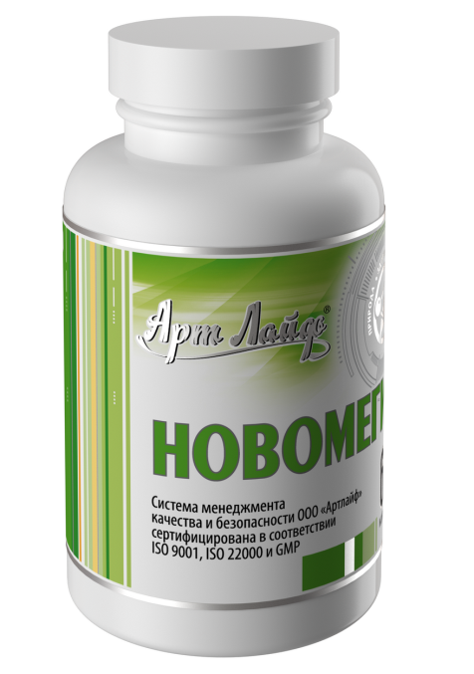
Партнеры программы
Лецитин: структурная основа мембран клеток и органелл. Из лецитина состоит 30% мозгового вещества, изолирующие и защитные ткани, окружающие спинной и головной мозг, нервные волокна на 66% состоят из лецитина.
НовОмегин: поддержание здорового баланса простагландинов. Содержит ПНЖК необходимые для синтеза простогландинов, регуляции уровня холестерола, триглицеридов, нормализации соотношения альфа и бета - липопротеидов, жирового обмена и реологических свойств плазмы крови.

Slide 34
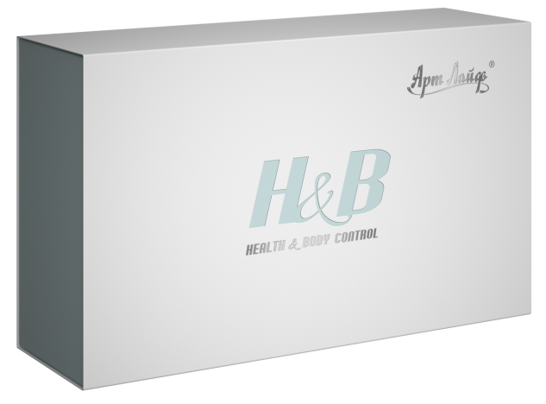
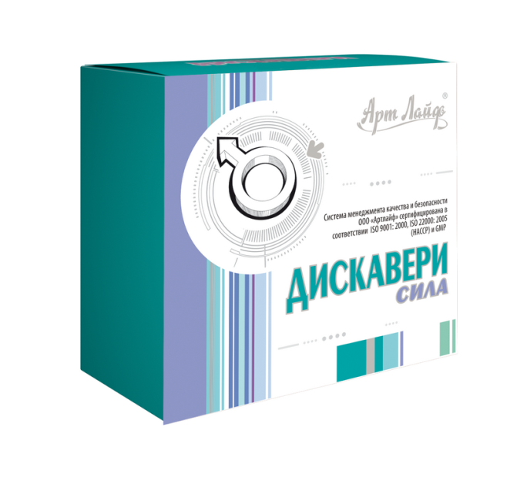
Партнеры программы
H&B control - коррекции веса. Контроль поступления питательных веществ в организм и коррекция обмена веществ.
Дискавери - нормализация обмена веществ витаминно-минеральный комплекс, обогащенный пищеварительными ферментами, флавоноидами, таурином, липоевой кислотой

Slide 35
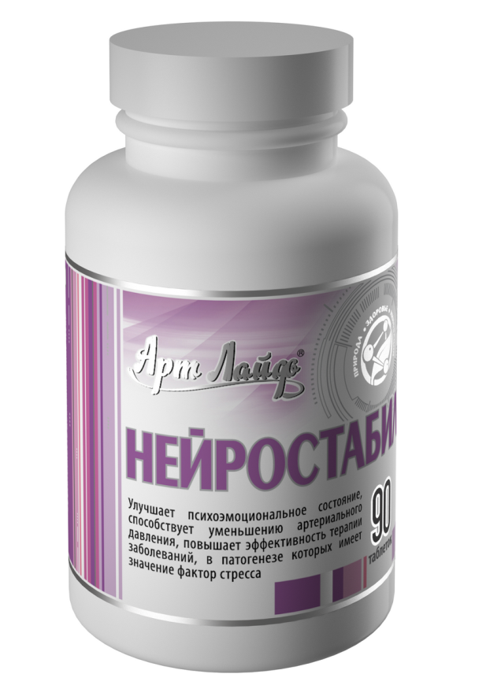
Партнеры программы
Нейростабил - устойчивость организма к стрессовым ситуациям, устранение нейро- тонического фактора гипертонии.
Пустырник, хмель, душица и кипрей обладают успокаивающим действием.
Витамины С и РР способствуют прочности и эластичности стенок сосудов,
Глутаминовая кислота нормализует процесс передачи импульса в ЦНС.

Slide 36
Партнеры программы
Нейростронг- восстановление кровообращения в зонах ишемии.
Имбирь и солодки позволяют устранить спазм сосудов и снимают головную боль.
Лецитин снижает уровень холестерина, уменьшает вязкость крови, оказывает питательную поддержку нервной ткани.
Тонизирующее, снимающее усталость действие готу колы дополняется активностью гинкго билоба, происходит укрепление стенок сосудов и улучшается отток венозной крови от головного мозга.
Черника оказывает мягкую профилактику повышенного давления и активную регуляцию энергообмена в тканях под влиянием никотинамида и витаминов группы В, предотвращают развитие патологии сосудистого русла.

Slide 37
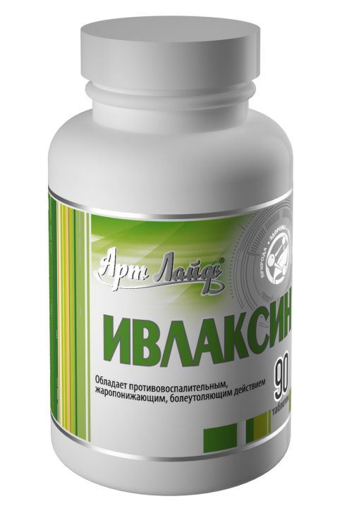
Партнеры программы
Ивлаксин – противовоспалительный, антиагрегационный комплекс для улучшения реалогическихсвойств крови и профилактики застоя.
Лист березы и крапива- мочегонным эффектом, ускоряющим выведение из организма излишка жидкости
Салицилаты растительного происхождения не раздражают слизистую оболочку желудка снижают воспаление, обладают антиагрегационным действием.

Slide 38
СПАСИБО ЗА ВНИМАНИЕ!
БЕРЕГИ СВОЕ ЗДОРОВЬЕ!

